Slide 1
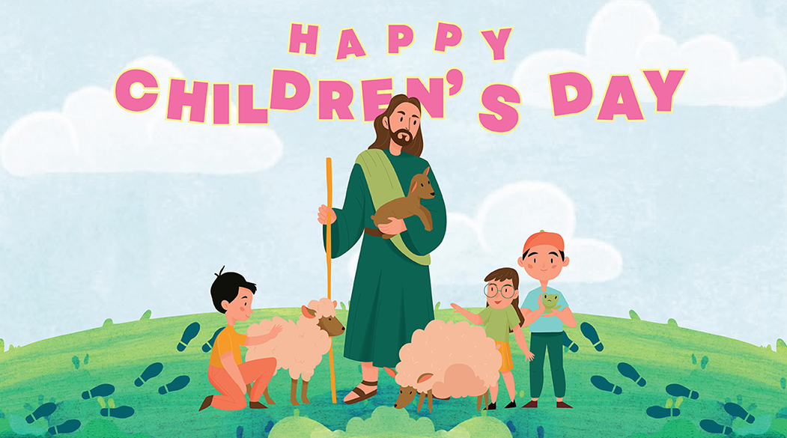

Slide 2
1. พระเยซูทรงมีเมตตา
ดังนั้น เราควรมีเมตตาผู้อื่นด้วย
1.1 พระเยซูทรงมีเมตตาต่อผู้อื่นอย่างไร? พระองค์ทรงช่วยเหลือผู้อื่น

Slide 3
1.2 ท่านสามารถมีเมตตาต่อผู้อื่นได้อย่างไร? ช่วยเหลือผู้อื่น
– ลูกา 10:33-35

Slide 4
ลูกา 10:33
แต่ชาวสะมาเรียคนหนึ่ง
เดินทางมาถึงที่ที่คนนั้นอยู่
เมื่อเห็นเขาก็สงสาร

Slide 5
ลูกา 10:34
เขาเข้าไป แล้วเอาเหล้าองุ่นกับน้ำมัน
เทใส่แผลและพันแผลให้ แล้วประคอง
ชายผู้นั้นขึ้นขี่ลาของตน
พามาที่โรงแรม และดูแลเขา

Slide 6
ลูกา 10:35
วันรุ่งขึ้นเขามอบเหรียญเงินสองเหรียญ
ให้ผู้ดูแลโรงแรม พร้อมกับกล่าวว่า
ช่วยดูแลเขาด้วย และเมื่อข้าพเจ้ากลับมาจะคืนค่าใช้จ่ายส่วนที่เกินกว่านี้ให้

Slide 7
2. พระเยซูทรงให้อภัย
ดังนั้น เราควรให้อภัยผู้อื่นด้วย
2.1 พระเยซูทรงให้อภัยผู้อื่นอย่างไร?
ลูกา 23:34

Slide 8
ลูกา 23:34
พระเยซูตรัสว่า
พระบิดา ขอทรงยกโทษให้พวกเขา
เพราะพวกเขาไม่รู้ว่ากำลังทำอะไร
และพวกเขาเอาฉลองพระองค์
มาจับฉลากแบ่งกัน

Slide 9
2.2 ท่านสามารถให้อภัยผู้อื่น
ได้อย่างไร?
เอเฟซัส 4:32

Slide 10
เอเฟซัส 4:32
จงเมตตาและสงสาร เห็นใจกันและกัน
ให้อภัยต่อกันเหมือนที่พระเจ้า
ทรงอภัยแก่ท่านในพระคริสต์

Slide 11
3. พระเยซูทรงรักผู้อื่น
ดังนั้น เราควรรักผู้อื่นด้วย
3.1 พระเยซูทรงรักผู้อื่นอย่างไร?
ยอห์น 3:16

Slide 12
ยอห์น 3:16
เพราะว่าพระเจ้าทรงรักโลก จนได้ประทาน
พระบุตรองค์เดียวของพระองค์
เพื่อทุกคนที่เชื่อในพระบุตรนั้น
จะไม่พินาศแต่มีชีวิตนิรันดร์

Slide 13
3.2 ท่านควรรักผู้อื่นอย่างไร?
ลูกา 6:35

Slide 14
ลูกา 6:35
แต่จงรักศัตรูของท่าน จงทำดีต่อเขา
และให้เขายืมโดยไม่หวังจะได้อะไรคืนมา แล้วท่านจะได้รับบำเหน็จใหญ่หลวง
และจะได้เป็นบุตรขององค์ผู้สูงสุด…

Slide 15
…เพราะพระองค์ทรงกรุณา
ต่อคนอกตัญญูและคนชั่ว

